Slide 1



Procesos - Concurrencia
22_Procesos Concurrencia
VÍCTOR JOSÉ VERGEL RODRÍGUEZ
victorvergel
@victorvergel
28/2/2024

Slide 2
ÍNDICE
Conexión con GitHub
  https://github.com/Tokio-School/master_android
Procesos: Java y Handler
Shimmer

Slide 3
ProgressBar
getProgress() – Recupera el valor en el que se llega actualmente la barra de progreso.
incrementProgressBy(1) – Incrementa en una unidad la barra de progreso
setMax(valor) – Coloca el valor máximo de la barra de progreso.
Definiendo un estilo propio:
<style name="CustomProgressBar" parent="@android:style/Widget.ProgressBar.Horizontal">
<item name="android:height">10dp</item> <!-- Aquí puedes ajustar la altura visual -->
</style>

Slide 4
Procesos Java
Thread:
start(): Inicia la ejecución del hilo. Invoca el método run() del hilo.
run(): Define el comportamiento del hilo. Debe ser sobrescrito para implementar la lógica del hilo.
sleep(long millis): Hace que el hilo actual se suspenda (no activo) durante el tiempo especificado en milisegundos.
java.lang.Object
java.lang.Runnable
<interface>
<<extends>>
<<implements>>
java.lang.Thread

Slide 5
Procesos Handler
Handler handler = new Handler(this.getMainLooper()); -> Recuperamos el proceso principal del interfz.
post(Runnable r): Este método permite enviar un objeto Runnable al hilo de interfaz de usuario para que se ejecute.
postDelayed(Runnable r, long delayMillis): Similar a post(Runnable r), pero con un retraso específico antes de que se ejecute el Runnable.
sendMessage(Message msg): Este método envía un objeto Message al Handler para su procesamiento.

Slide 6
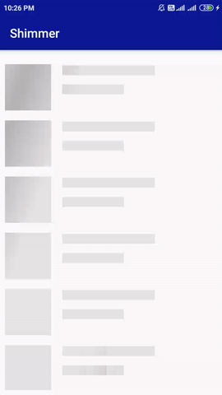
Librería Shimmer
startShimmer (): Este método se utiliza para iniciar la animación de brillo en una vista o en un conjunto de vistas.
setDuration(int duration): Establece la duración de la animación de brillo en milisegundos. Puedes ajustar este valor para controlar la velocidad de la animación.
stopShimmer(): Detiene la ejecución de la animación.
hideShimmer(): Oculta la vista construida para hacer la animación Shimmer.
setVisibility(android.view.View.GONE): Ocultamos/borramos el componente que realiza la animación.

Slide 7
Índice del video
Minuto - Contenido
00:00 – Presentación de la clase
10:00 – Procesos java
19:00 – Progressbar
22:00 – Estilo de la barra de progreso
28:00 – Handlers
38:00 – Librería Shimmer

Slide 8
Aclaraciones
Notes:
Ejemplos-y-Ejercicios-no-obligatorios

Slide 9


GRACIAS
victorvergel
@victorvergel

